Slide 1
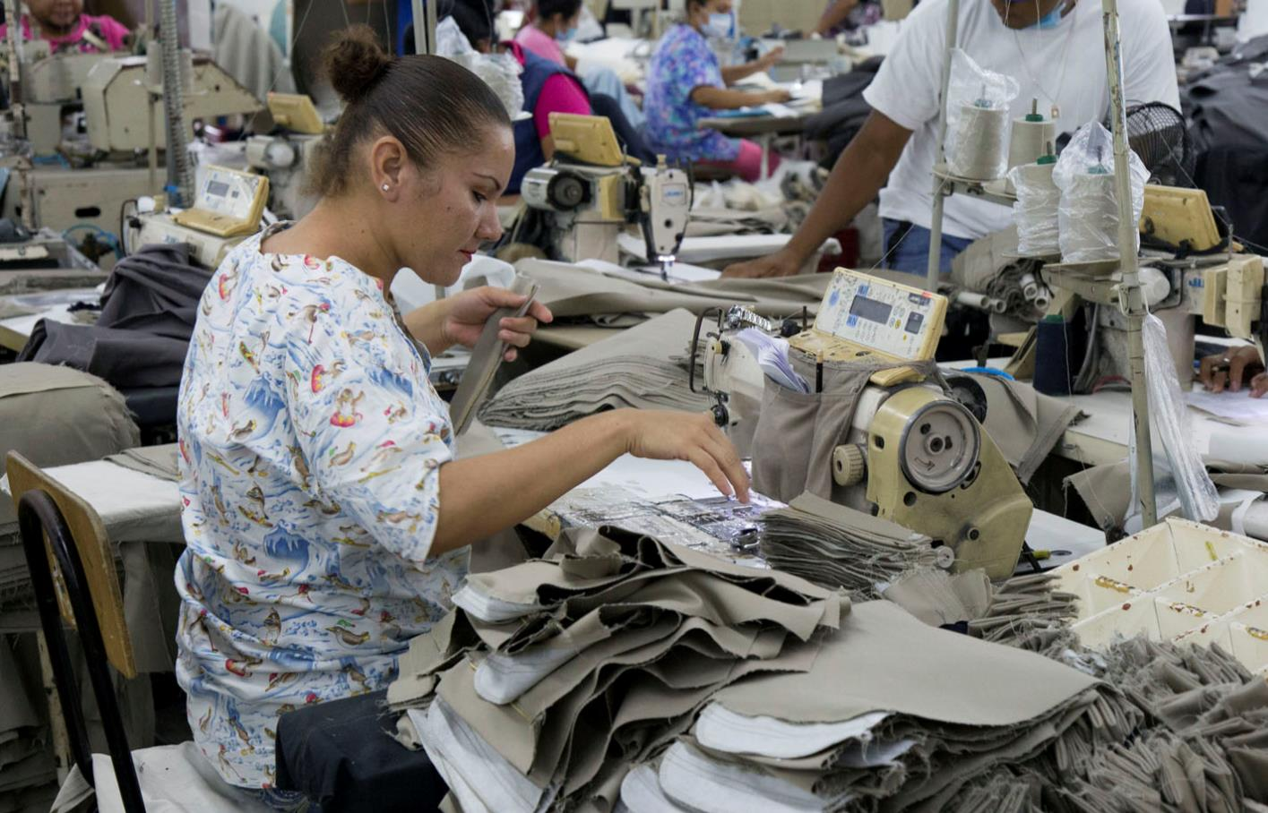
Nicaragua
Faire Jobs für
Näherinnen
Notes:
1

Slide 2
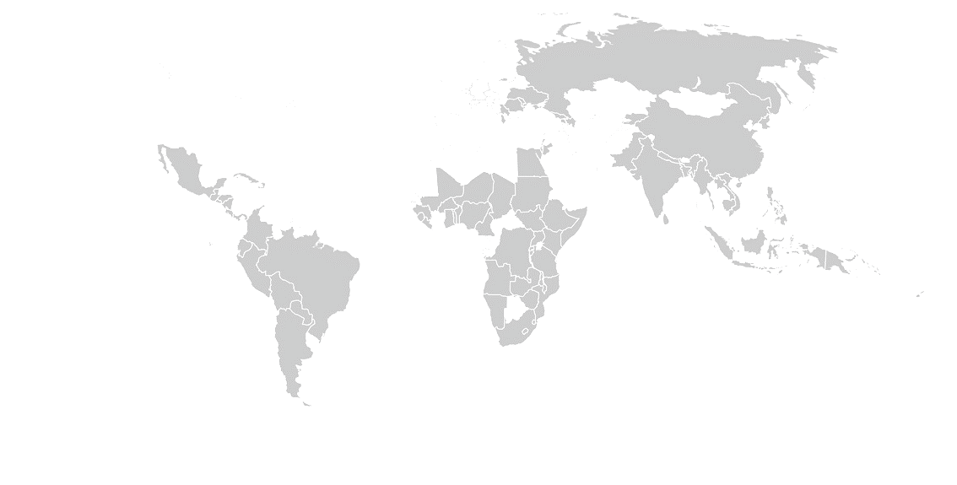
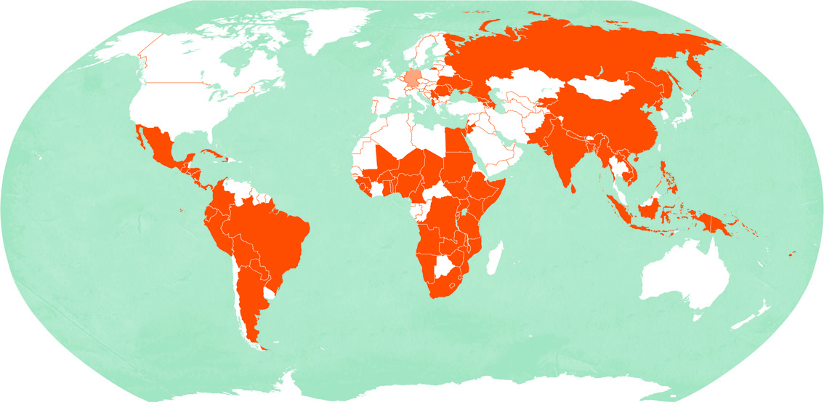
Nicaragua
Nicaragua Deutschland
Fläche in km² 130.370 357.022
Bevölkerung in Millionen 6,0 80,6
Bevölkerungsdichte in Einwohner/km² 46 226
Säuglingssterblichkeit in % 1,8 0,3
Lebenserwartung
Männer 71,3 79
Frauen 75,8 83
Analphabetenrate in %
Männer 17,6 < 1
Frauen 16,8 < 1
Bruttoinlandsprodukt in Dollar/Kopf 5.800 50.200
Quelle: CIA World Factbook (2018)
Nicaragua

Slide 3
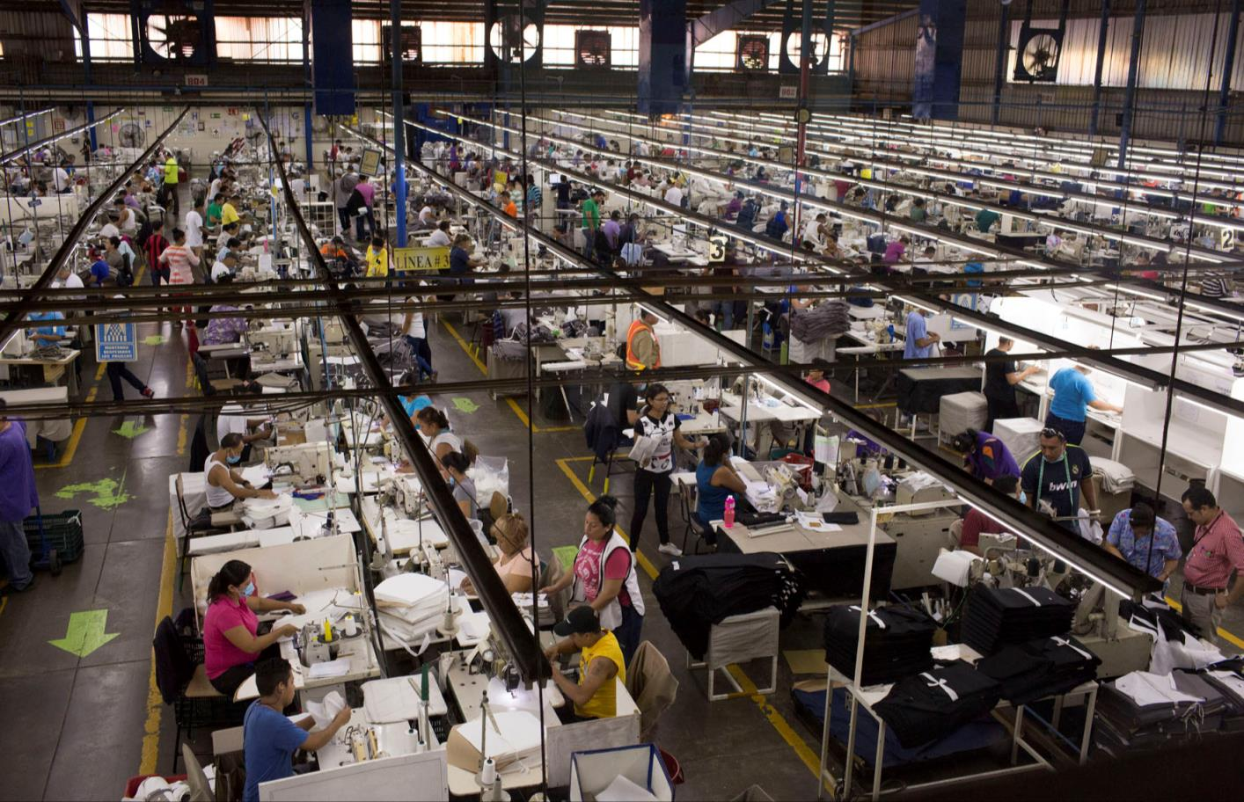
Viele Sportartikelhersteller lassen ihre Waren in den Freihandelszonen Nicaraguas produzieren. Dort müssen sie weder Steuern zahlen noch angemessene Löhne.

Slide 4
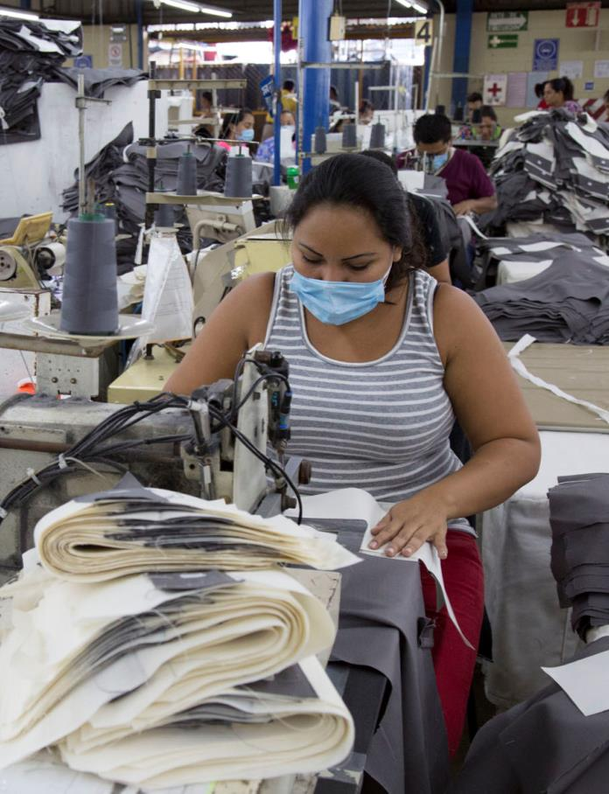
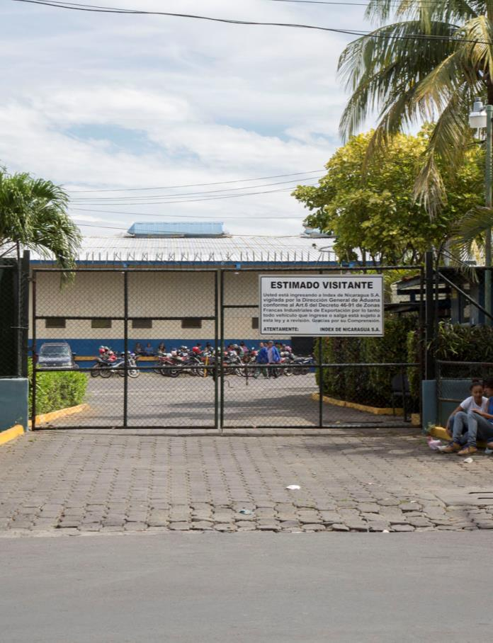
Außerdem wird das Arbeitsrecht dort vielfach missachtet: Es gibt keinen Kündigungs-schutz, keine Sozialleistungen, keine Gesundheits- und Hygienebestimmungen.

Slide 5
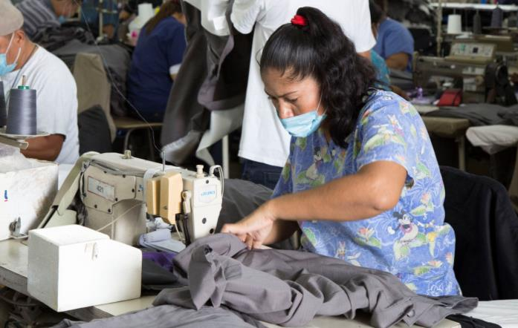
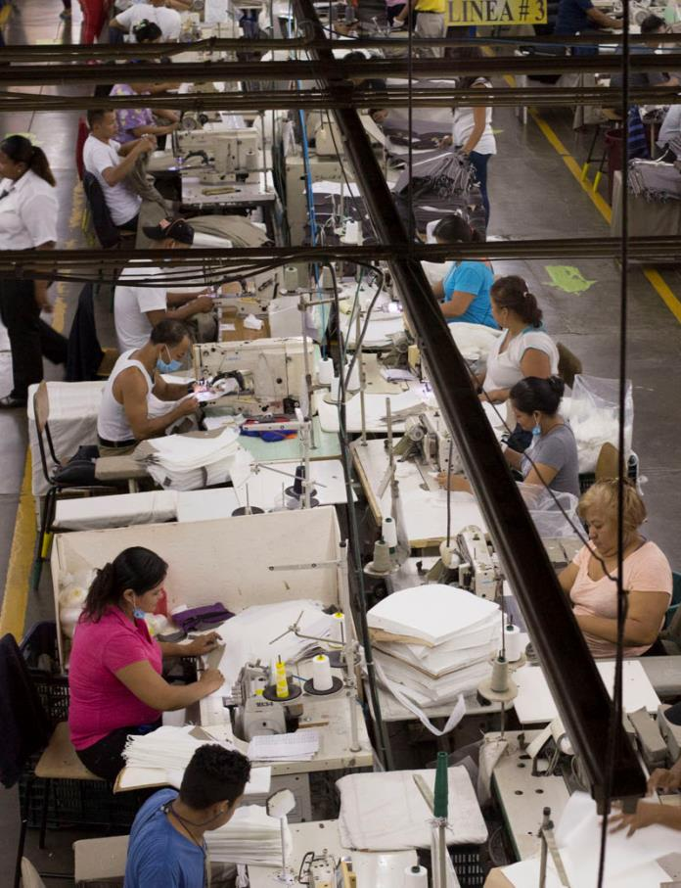
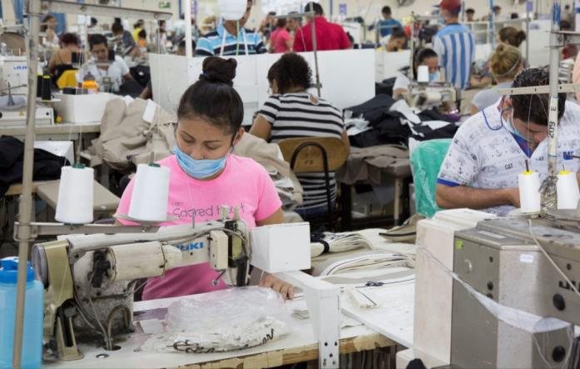
In den Nähhallen ist es heiß und stickig. Die Holzstühle sind hart. Die gebückte Haltung lässt Muskeln und Gelenke schmerzen. Schikanen prägen den harten Alltag.

Slide 6
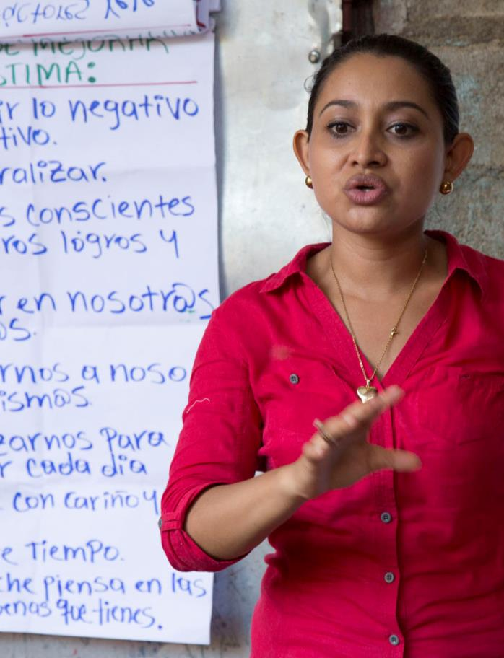
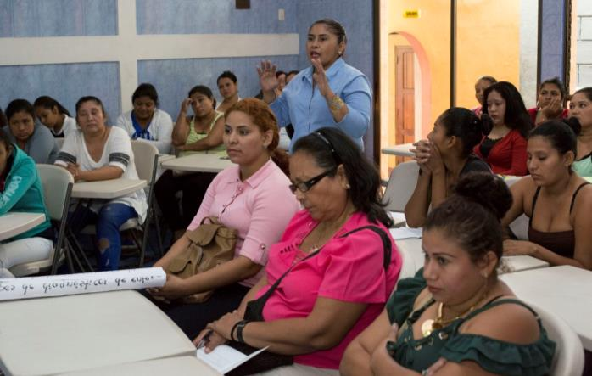
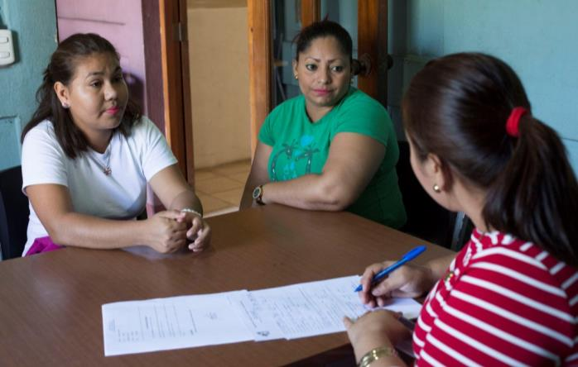
Die Frauenorganisation MEC informiert die Näherinnen über ihre Rechte, vertritt sie vor Gericht und bietet Missbrauchsopfern psychologische Hilfe an.

Slide 7
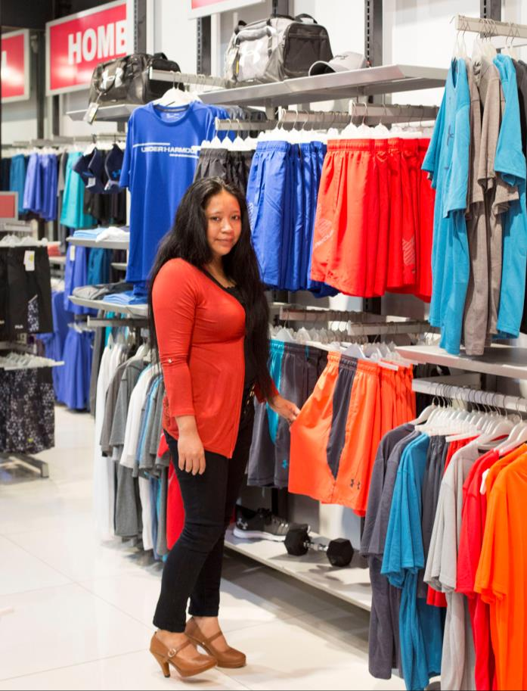
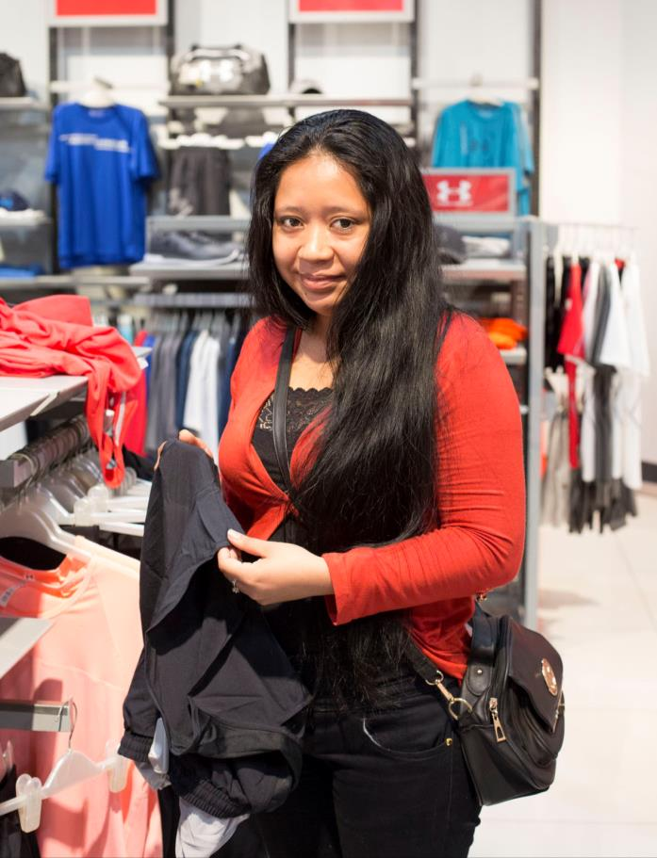
María Elena Gonzales Jiménez nimmt im Einkaufszentrum eine schwarze Hose vom Bügel. 27 Euro ist ihr Preis. „Sie verdienen so viel Geld – und zahlen uns so wenig.“
Notes:
7

Slide 8
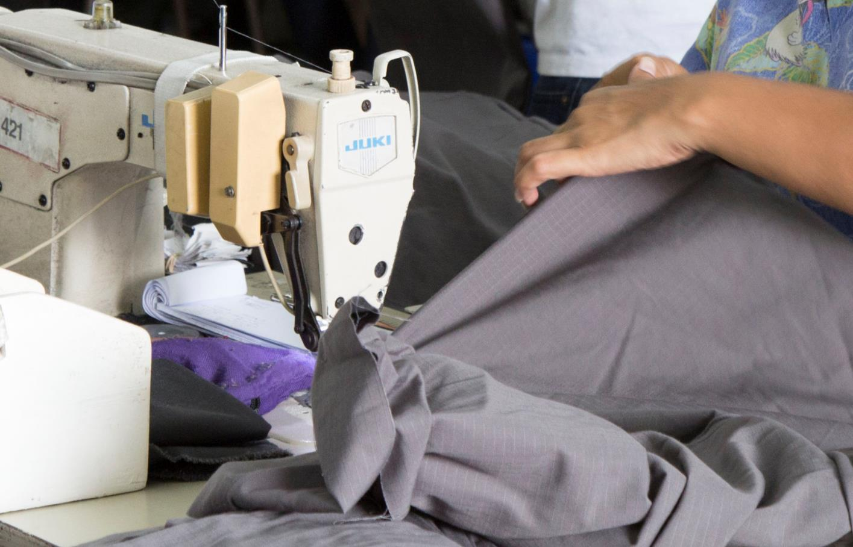
Für den gesetzlichen Mindestlohn (132 Euro im Monat) säumt sie Shorts der Marke Under Armour. Zehn Stunden am Tag, sechs Tage die Woche.
Notes:
8

Slide 9
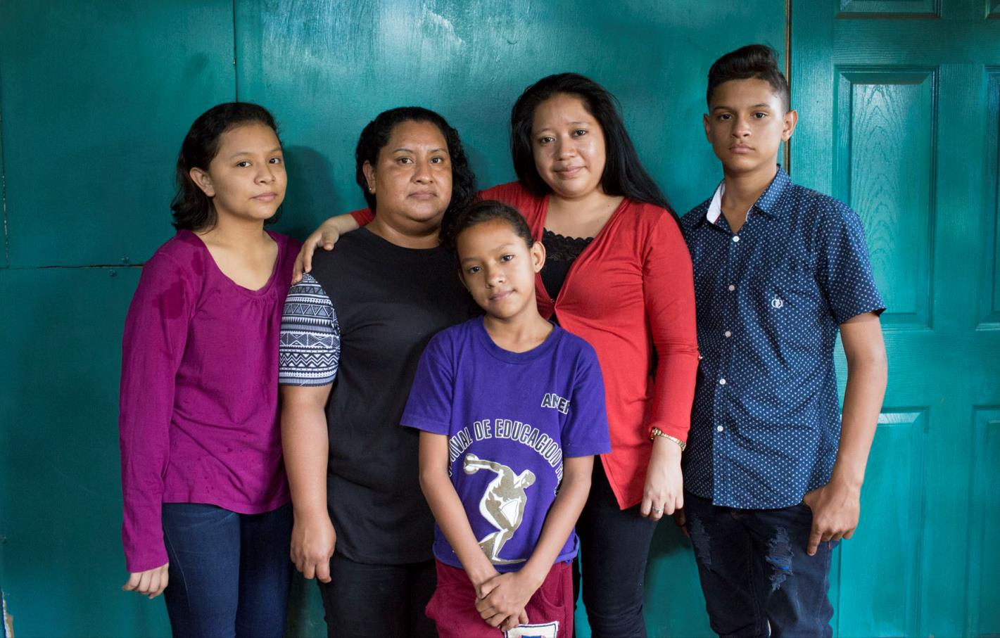
Doch María Elena braucht den Job: Ihr Lohn ernährt den alten Vater, ihre Schwester und deren drei Kinder. Ihre Mutter ist vor ein paar Monaten gestorben.
Notes:
9

Slide 10
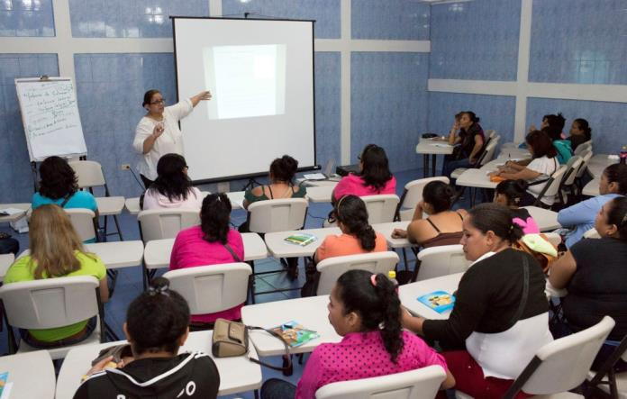
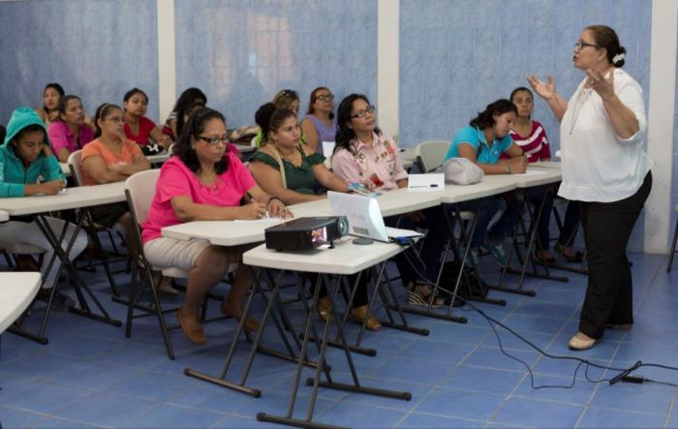
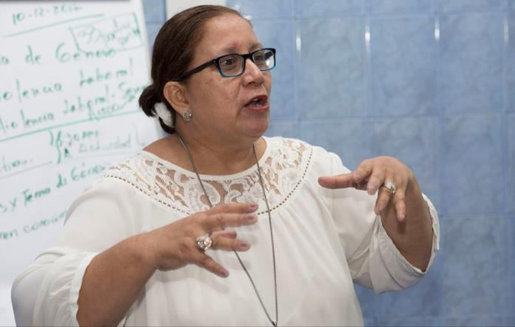
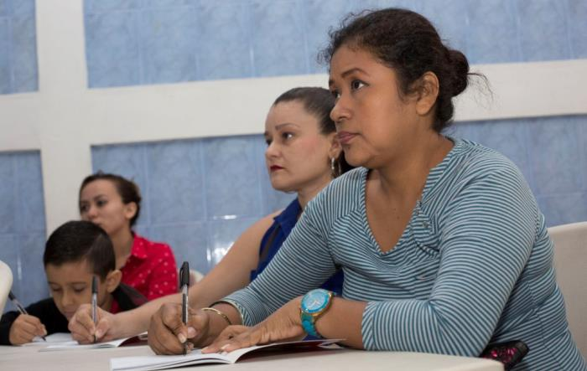
„Meine Mutter hat immer gesagt: Geht, Mädchen, kämpft für eure Rechte!“, sagt María Elena. Es war auch die Mutter, die sie schon früh zu den Workshops von MEC schickte.
Notes:
10

Slide 11
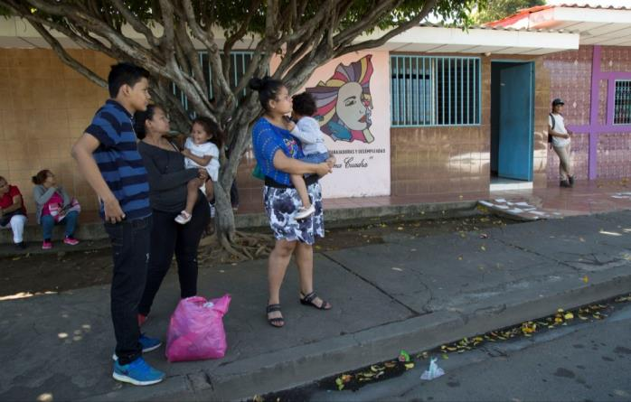
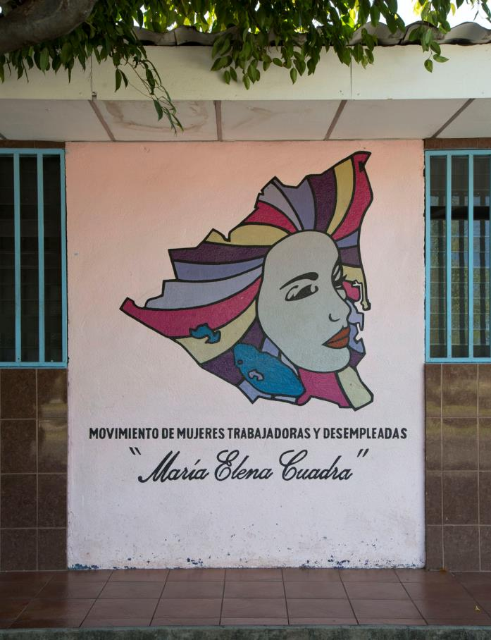
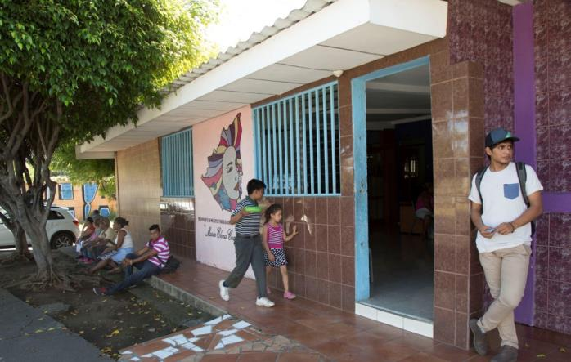
Die Organisation setzt sich für menschenwürdige Arbeitsbedingungen in den Textilfabriken ein. Und dafür, dass der Mindestlohn eingehalten wird.

Slide 12
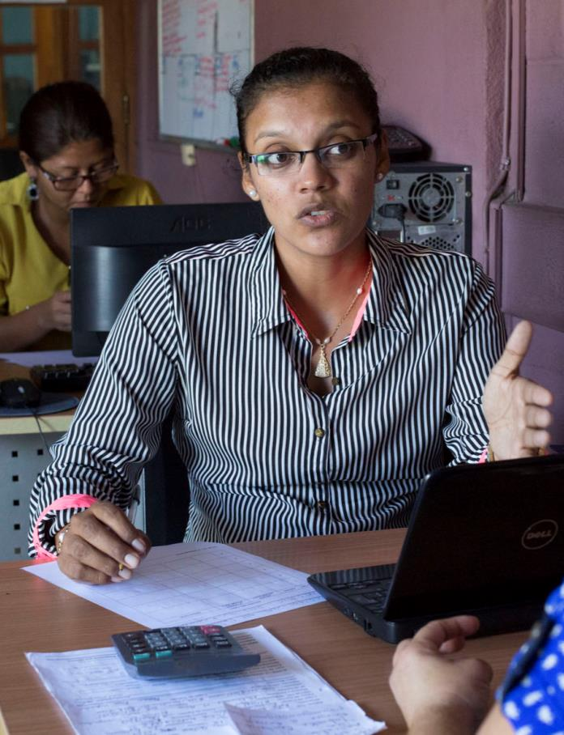
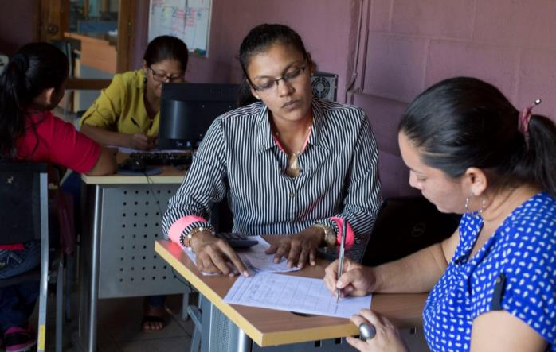
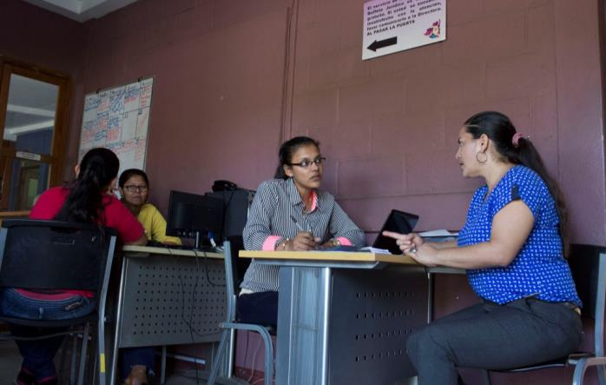
Bei Verstößen erfolgt ein Gespräch mit den Firmenchefs. „Vier von fünf Fällen lösen wir so“, sagt die Anwältin Johanna Arce. Gelingt dies nicht, zieht MEC vor Gericht.
Notes:
12

Slide 13
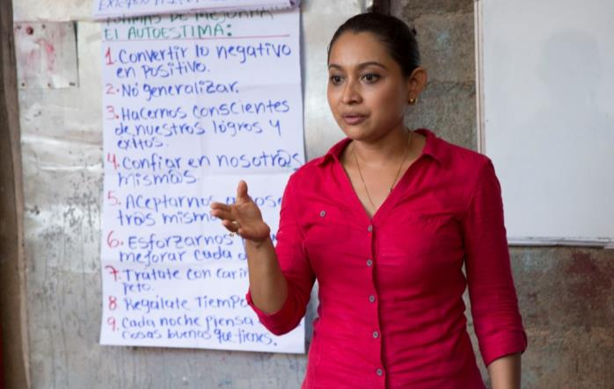
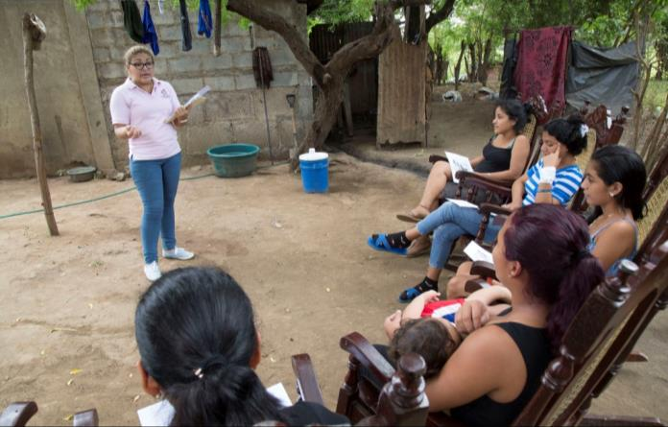
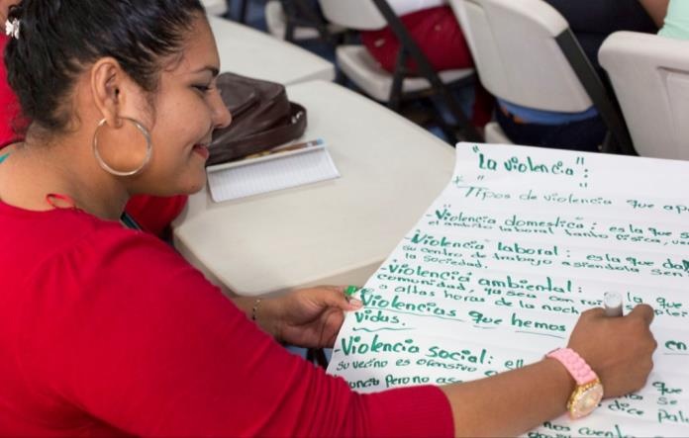
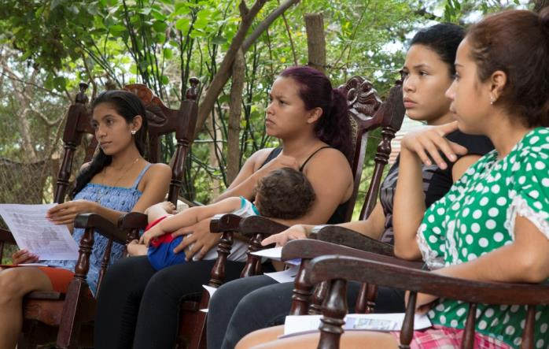
Zudem schult die Organisation Frauen darin, wie sie Konflikte bewältigen, sexueller Belästigung und Aggression entrinnen und ihr Selbstwertgefühl stärken können.

Slide 14
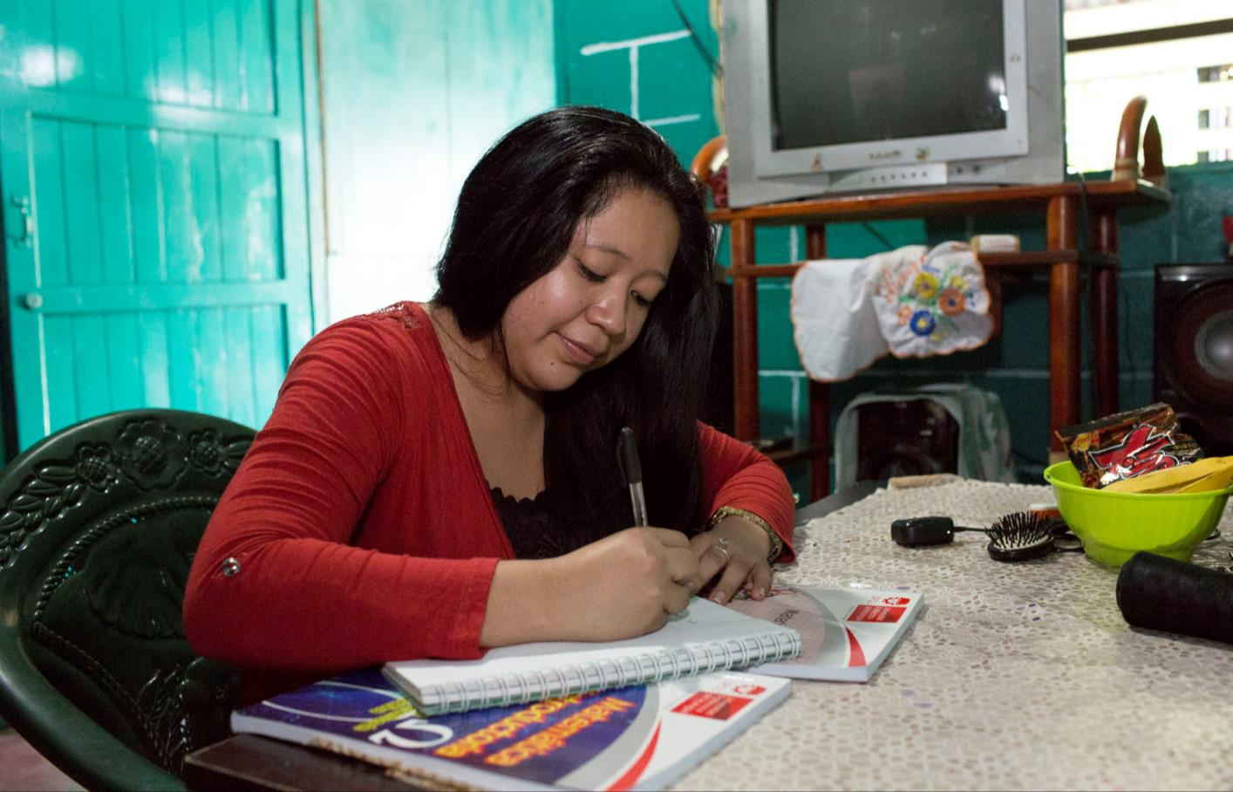
„Das hat mein Leben verändert“, sagt María Elena. Heute studiert sie neben ihrem Job Jura. Am Abend, wenn sie aus der Fabrik zurück ist, paukt sie Paragraphen und Fälle.
Notes:
14

Slide 15
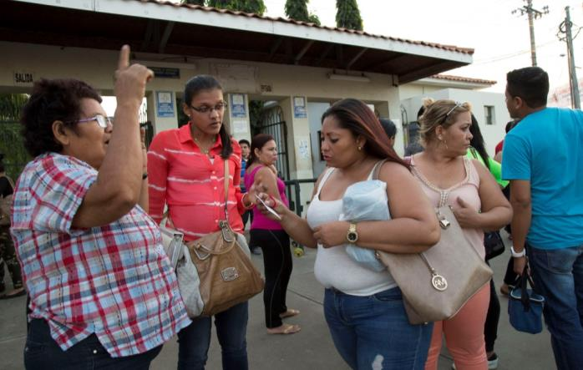
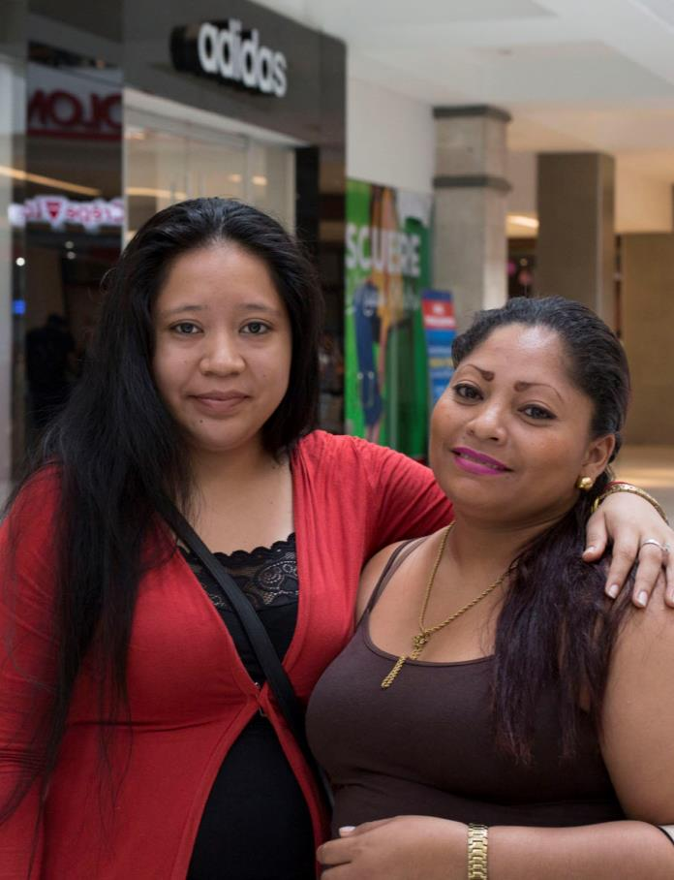
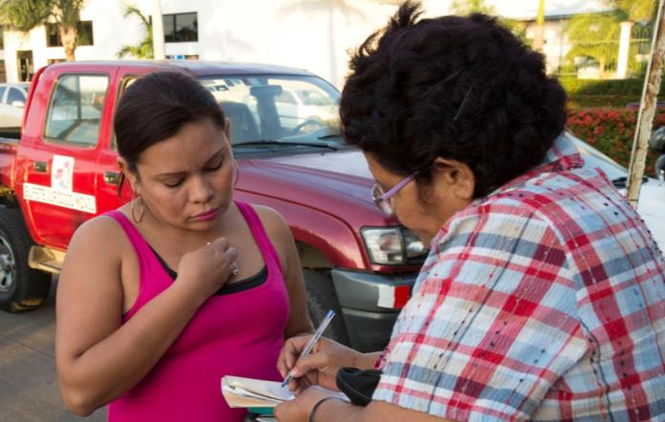
Juristischen Rat gibt sie heute schon: Als ehrenamtliche Promotorin informiert sie mit Kolleginnen von MEC andere Arbeiterinnen in den Essenspausen über ihre Rechte.

Slide 16
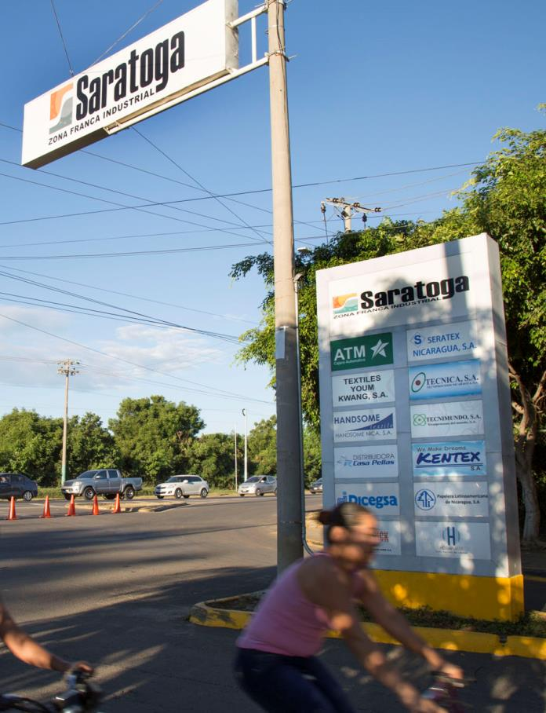
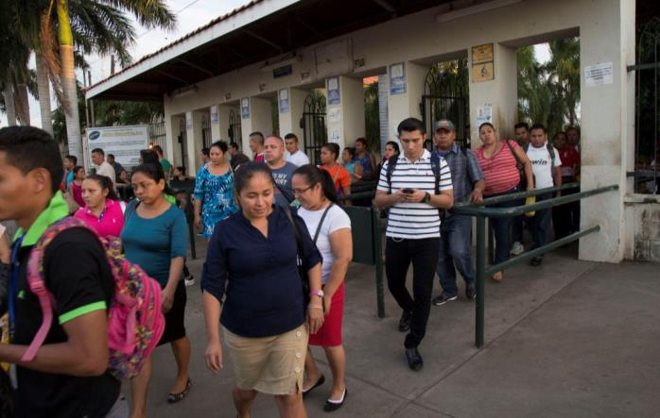
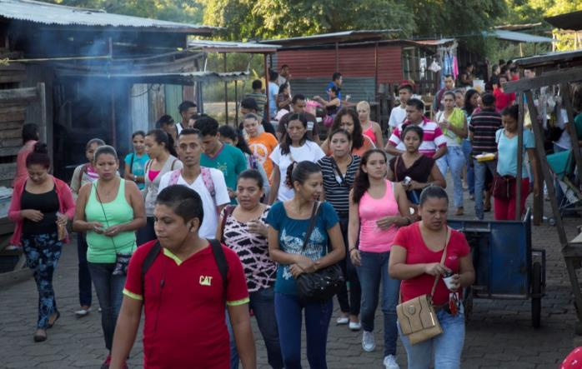
Auch früh morgens, wenn rund 20.000 Menschen in die Textilfabriken der Freihandelszone Saratoga strömen, nutzt María Elena die Gunst der Stunde.
Notes:
16

Slide 17
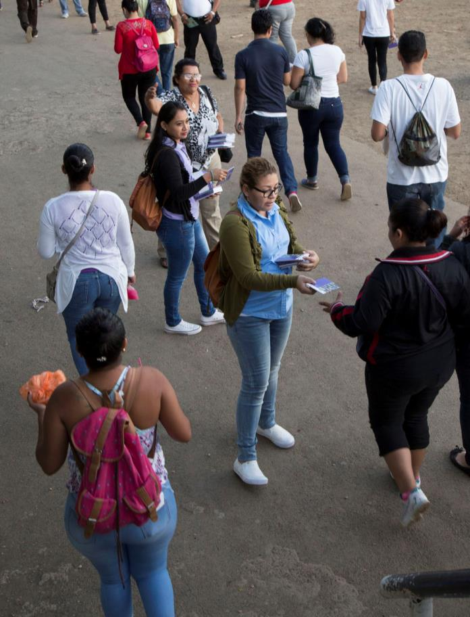
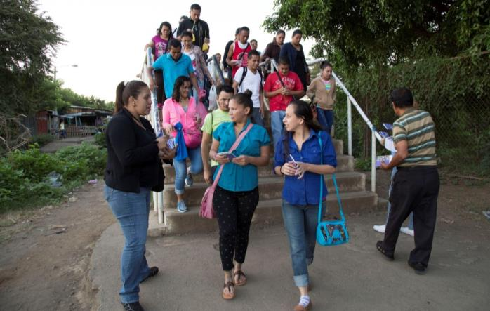
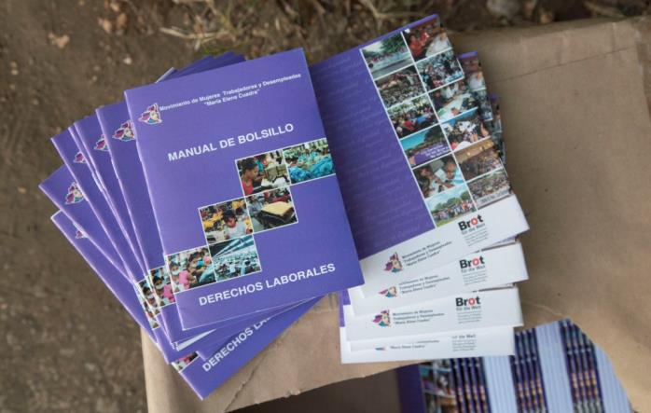
Gemeinsam mit zwei weiteren Aktivistinnen von MEC verteilt sie Broschüren, „Arbeitsrechte“ steht darauf. Die 1.000 Exemplare sind schnell vergriffen.

Slide 18
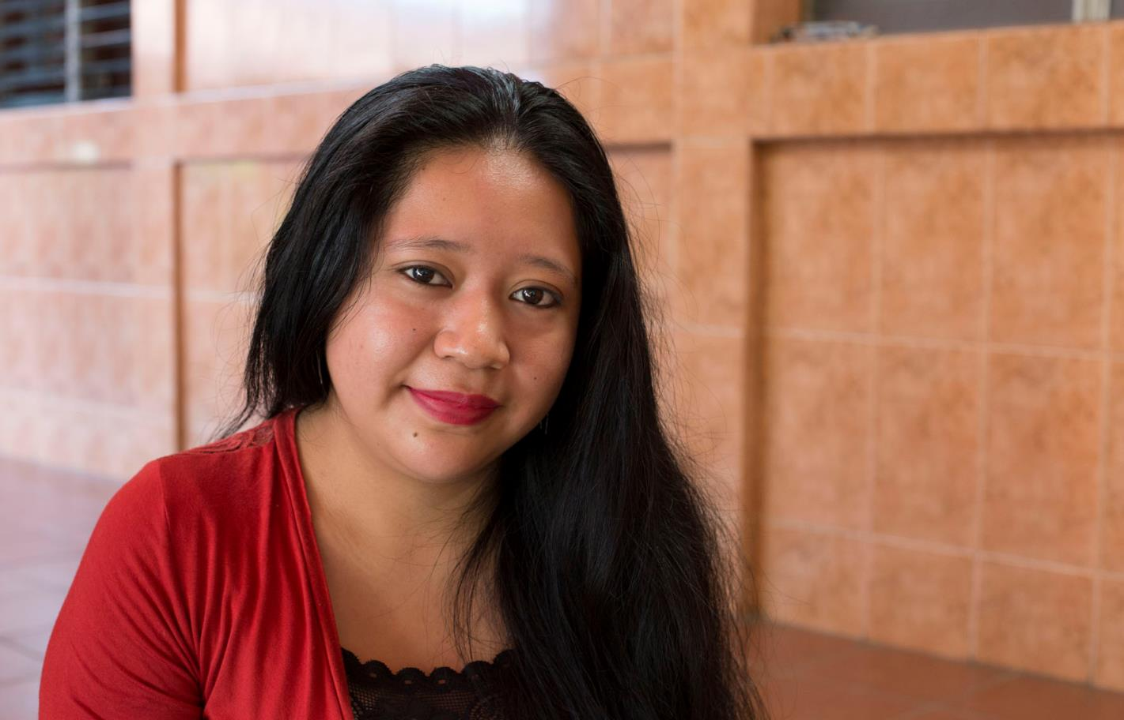
„Die wenigsten wissen, wie stark sie eigentlich sind“, sagt María Elena. Genau das möchte sie vermitteln. „Es ist die Hilfe, die auch ich bekommen habe.“

Slide 19
Sie sahen eine Präsentation zum Projekt des Projektpartners Movimiento de Mujeres Trabajadoras y Desempleadas María Elena Cuadra (MEC) aus Nicaragua.
Faire Jobs für Näherinnen
Projektemagazin 2018/19
Herausgeber
Brot für die Welt
Caroline-Michaelis-Str. 1
10115 Berlin
Telefon 030 65211 4711
kontakt@brot-fuer-die-welt.de
www.brot-fuer-die-welt.de/projekte/nicaragua-textilfabriken
Redaktion Thomas Knödl, Thorsten Lichtblau
Text Martina Hahn
Fotos Karin Desmarowitz
Gestaltung Thomas Knödl
Berlin, Juni 2018
Notes:
19

Slide 20
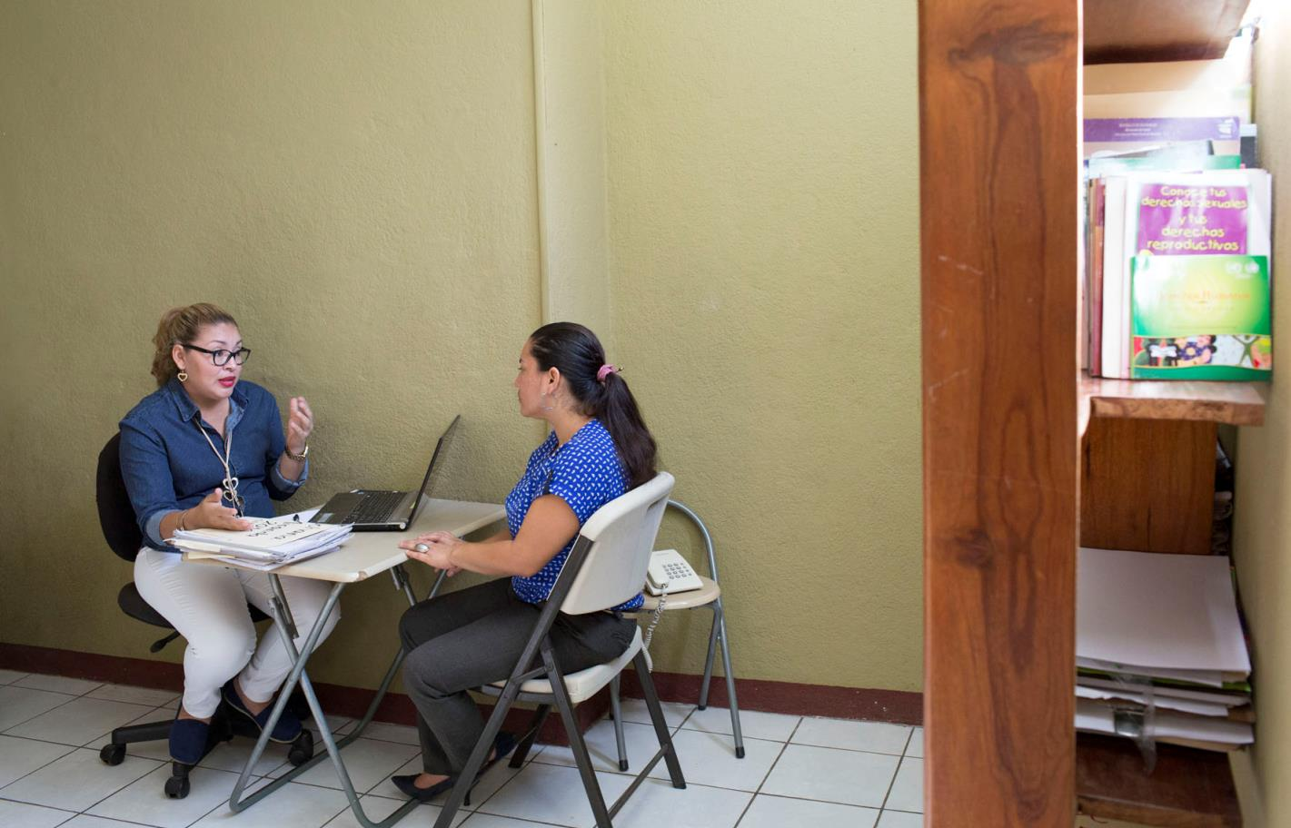
Spendenkonto
Bank für Kirche und Diakonie
IBAN: DE10 1006 1006 0500 5005 00
BIC: GENODED1KDB
Notes:
20

